Slide 1
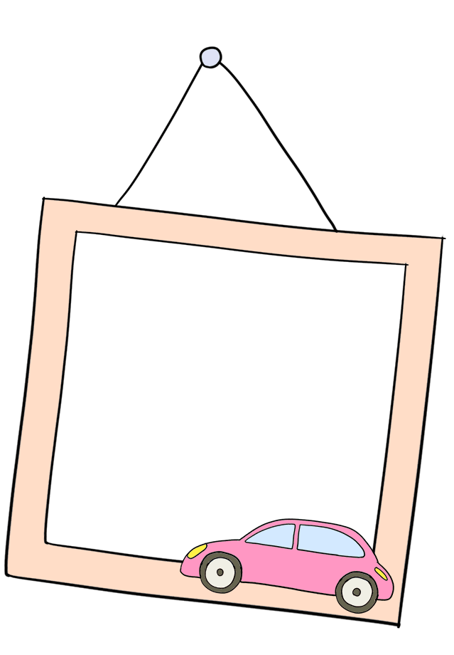



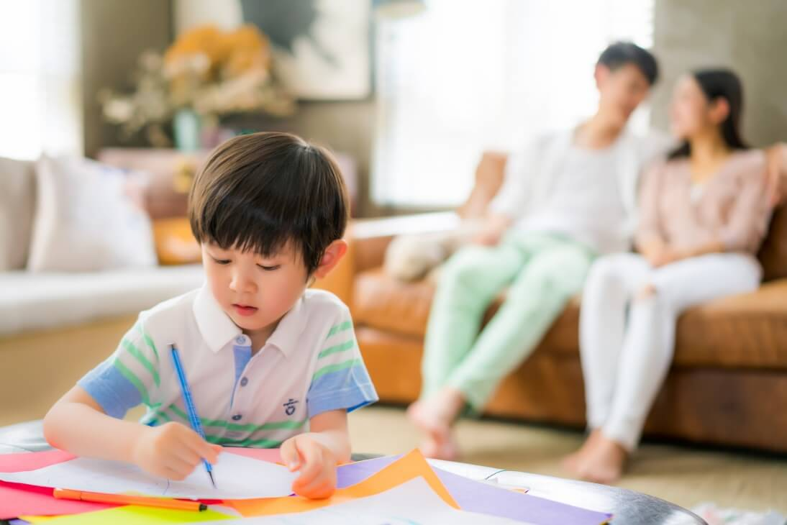
自我介绍
— 班干部竞选 —
三（二）班 xiazaii

Slide 2


目 录
01
02
03
基本资料
我的特长
我的生活

Slide 3



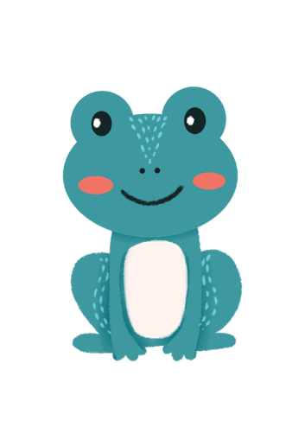
01
基本资料

Slide 4



我的基本资料
姓名：觅知网
年龄：8岁
性别：男
星座：水瓶座
作为一名光荣的少先队员，能生活在这样一个充满活力的大集体中，我感到无比的光荣和自豪。为了能更好的为同学们服务，更全面的为红领巾增光添色，我参加了这次大队长竞选活动。

Slide 5



85
竞选《班长》
同学们好！老师好！
我是三二班的XXX，三年来，在老师的辛勤培育教导下，我长大了，连年被评为“三好”学生和优秀班干部。
老师给我的评价是：做事认真、主动、组织能力强；
同学们给我的评价是：学习成绩好，举止大方；
我给自己的评价是：充满自信、喜欢挑战、乐于奉献。

Slide 6

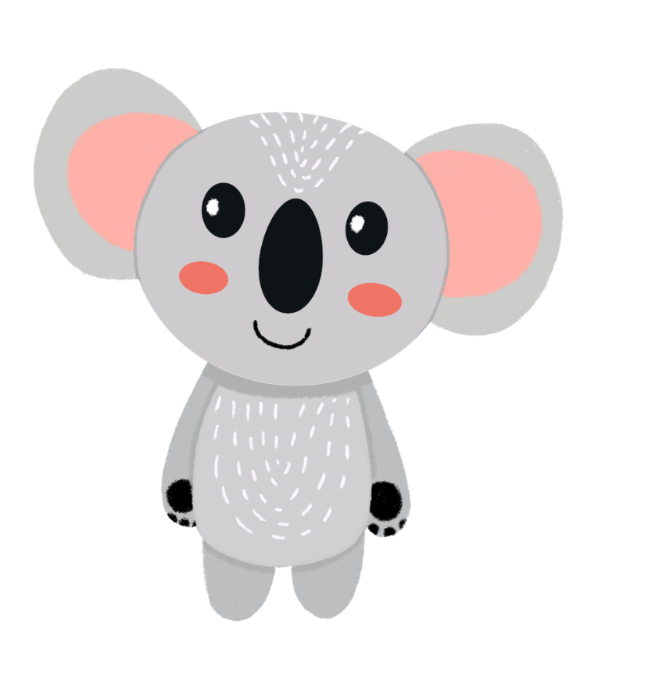
85
积极向上
乐于助人
执着进取
诚实可爱

Slide 7






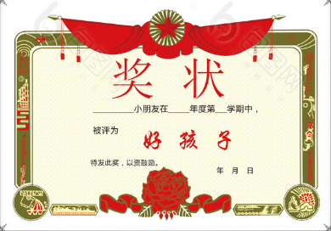

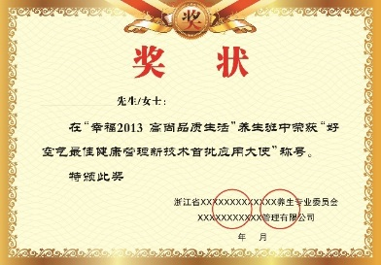
《个人荣誉榜》
2020年下学期被评为最佳进步奖
2020年被评为成绩进步奖
2020年下学期被评为三好学生
2020年下学期成绩第一名

Slide 8
02
我的特长

Slide 9

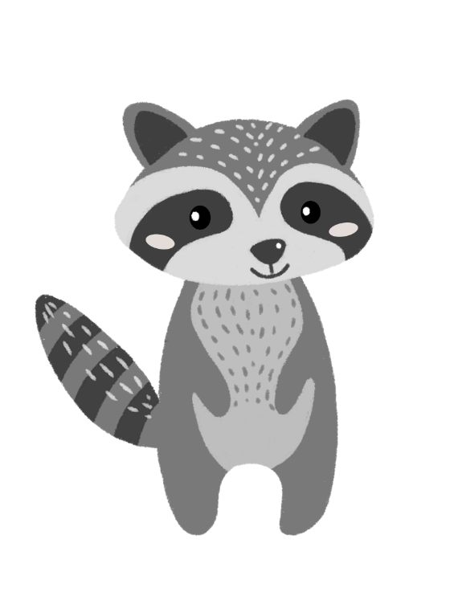
我的资料简述
  1
此部分内容作为文字排版占位显示（建议使用主题字体）
  2
我的资料简述
此部分内容作为文字排版占位显示（建议使用主题字体）

Slide 10


85
我的身怀绝技
身怀绝技
阅读
画画
书法
添加简要描述文字
添加简要描述文字
添加简要描述文字

Slide 11
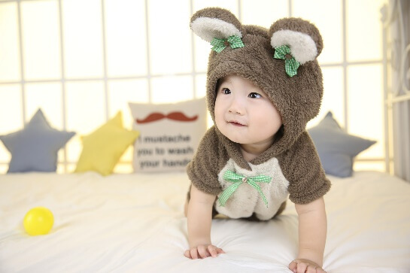

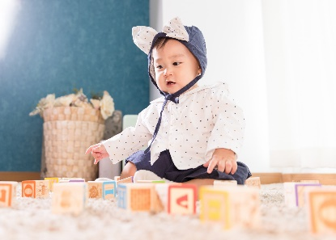
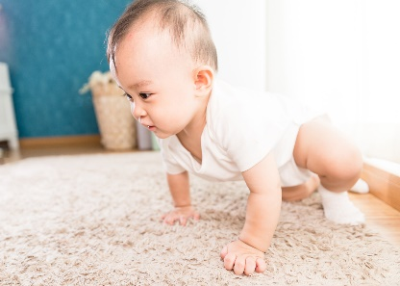
兴趣爱好
我的酷帅身影

Slide 12




我的精彩回忆
请在此处添加具体内容，文字尽量言简意赅，简单说明即可。
兴趣爱好
请在此处添加具体内容，文字尽量言简意赅，简单说明即可。
请在此处添加具体内容，文字尽量言简意赅，简单说明即可。

Slide 13
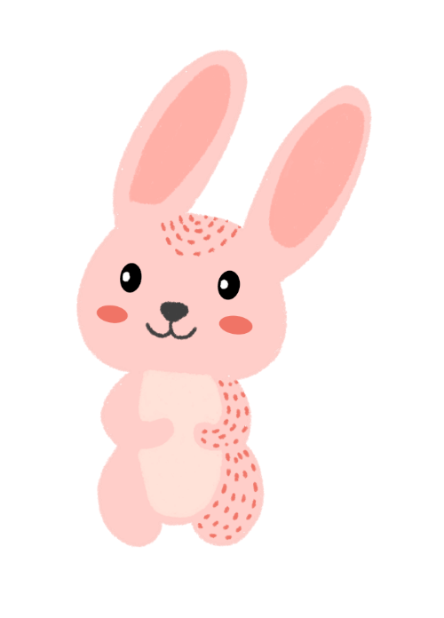






我的手工
我的精彩剪影
请在此处添加具体内容
文字尽量言简意赅，简单此处添加具体说明即可。

Slide 14
03
我的生活

Slide 15



我的自述！
作为一名光荣的少先队员，能生活在这样一个充满活力的大集体中，我感到无比的光荣和自豪。为了能更好的为同学们服务。
我的自述！
作为一名光荣的少先队员，能生活在这样一个充满活力的大集体中，我感到无比的光荣和自豪。为了能更好的为同学们服务。

Slide 16


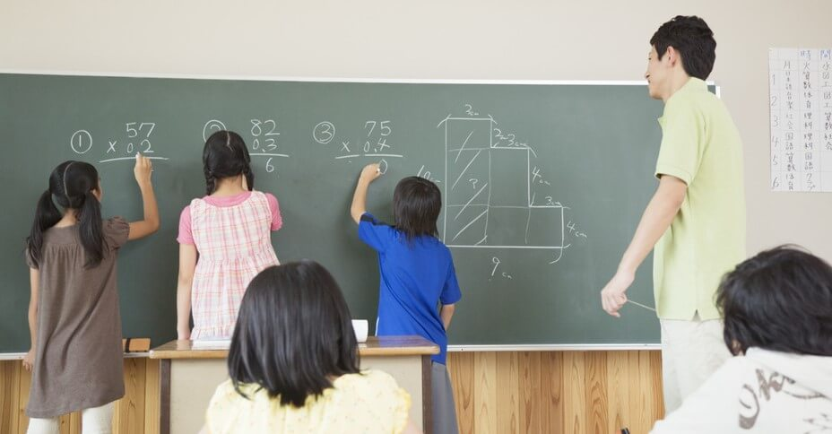

我的生活
用户可以在投影仪或者计算机上进行演示也可以将演示文稿打印出来制作成胶片以便应用到更广泛的领域中用户可以在投影仪或者计算机上进行演示也可以将演示文稿打印出来制作成胶片以便应用到更广泛的领域中

Slide 17
请投我一票
我是你们最好的选择
三（二）班 xiazaii

